Slide 1


Slide 2
Тема урока: Урок – обобщение «Основные классы неорганических соединений»

Slide 3
Цель урока: обобщение и систематизация знаний обучающихся об основных классах неорганических веществ, их классификации, составе и номенклатуре.
Задачи урока:
-формулировать определения основных классов неорганических соединений, распознавать химические вещества по классам, давать названия веществам.
-знать классификацию веществ внутри класса, объяснять принадлежность веществ к определённому классу, уметь самостоятельно составлять простейшие химические формулы веществ.
-уметь самостоятельно решать расчетные и экспериментальные задачи на идентификацию неорганических соединений.

Slide 4
Карта маршрута
Этап | Количество набранных баллов | Максимально возможное количество баллов
1.Собери рюкзак |  | 14
2.Ориентировка |  | 10
3.Восхождение на гору 1. Решение расчетных задач 2.Привал (Физминутка) 3Решение экспериментальных задач |  | 3 6
4. Нисхождение с горы |  | 7
5.Путь домой (Итого) |  | 40

Slide 5
I этап. Собери рюкзак
• На какие две группы делятся неорганические вещества?
• Что такое простые вещества?
• Какие вещества называют сложными?
• Какие вы знаете классы сложных веществ?
• Что такое оксиды?
• На какие группы делятся оксиды?
• Какие оксиды называют основными?
• Какие оксиды называют кислотными?
• Что такое основания?
• На какие группы делятся основания?
• Что такое кислоты?
• На какие группы делятся кислоты?
• Что такое соли?
• Какие бывают соли?

Slide 6
II этап. Ориентировка
$$BeO, {Li}_{2}S, H_{2}SO_{4}, CsOH, {Fe}_{2}{(SO_{4})}_{3}, Cr{(OH)}_{3},SeO_{3},HCl, BaSO_{4},NaHCO_{3}$$
Бериллий – о, литий – два – эс, аш-два-эс-о-четыре, цезий -о-аш, феррум-два-эс-о-четыре-трижды, хром-о-аш-трижды, селен-о-три, аш-хлор, барий-эс-о-четыре, натрий-аш-цэ-о-три.

Slide 7
III этап. Восхождение на гору
1 задание. Решение расчетных задач
1 группа
2 группа
Определите массу железа необходимого для получения 43,5 г хлорида железа (ІІІ).
Определите массу кислорода необходимого для сжигания 8 грамм магния.
Дано:
m (Мg)=8 г
Найти:
m (0₂)=?
M (Мg) ⁼ 24г/моль
M (0₂) = 32г/моль
0,33 моль х моль
2Мg + 0₂ = 2МgО
2 моль 1 моль
ν = m : М :
ν (Мg)= m (Мg): M(Мg)= 8г:24г/моль= 0,33 моль
2 моль - 1 моль х=0,167 моль
m=М· ν:
m (0₂)= М (0₂) · ν (0₂) = 0,167 моль ·32 г/моль=5,344 г
Ответ: m (0₂)=5,344 г.
Дано
m(FeCL3)=43.5 g
----------------------
m(Fe)-?
X 43.5 g
2Fe+3CL2-->2FeCL3 M(Fe)=56 g/mol , M(FeCL3)=162.5 g/mol
2*56 2*162.5
X=112*43.5 / 325=14.99 g
Ответ 14.99 г

Slide 8
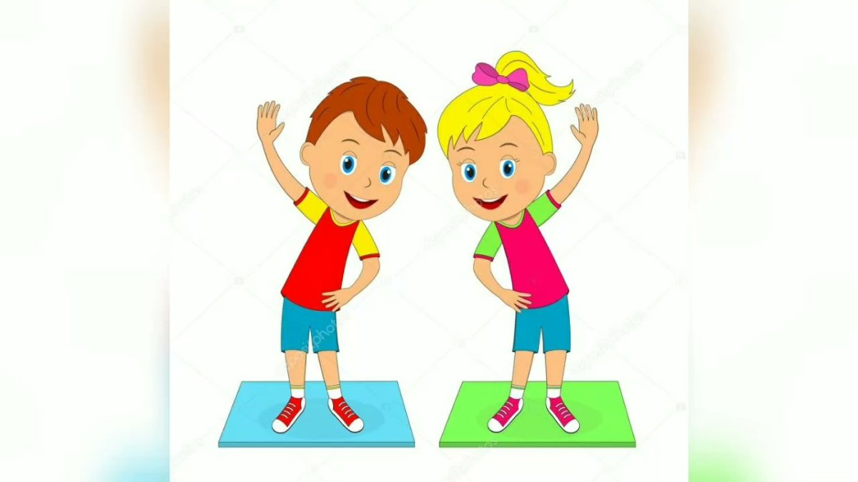
3. Привал (Физминутка)
Мы минутку отдыхаем,
Но урок не забываем.
Если я называю формулу основного оксида –
Наклоняем голову влево;
Кислотного – вправо;
Кислоты – вперед;
Основания – назад;
Формулу соли – вращаем головой.
Взгляд налево, взгляд направо,
Ведь разминка – не забава,
Покачали головой,
И усталость с нас долой!

Slide 9
3 задание. Решение экспериментальных задач
Правила техники безопасности: 1. Нельзя брать вещества руками и пробовать на вкус. 2. Оставлять открытыми банки с реактивами. 3. Самовольно сливать и смешивать реактивы. 4. Зажигать спиртовку нужно спичкой и тушить, закрыв пламя колпачком.
5. Пробирку закреплять держателем пробирок. 6. Нагревать вначале всю пробирку, а потом ту часть, где находится вещество. 7. Работать очень аккуратно со стеклянной посудой. 8. Для перемешивания веществ пользоваться стеклянной палочкой.
9. Не приступайте к выполнению опыта, не зная этапов проведения опытов.
10. Закончив работу, приведите рабочее место в порядок.

Slide 10
3 задание. Решение экспериментальных задач
1 группа
2 группа
Задание. В две чистые пробирки налейте раствор соляной кислоты. В одну пробирку добавьте одну каплю лакмуса. Обратите внимание на цвет раствора.
В другую пробирку добавьте 1 - 2 капли раствора нитрата серебра (AgNO3). Обратите внимание на внешний вид осадка.
Задание. Даны три пробирки под номерами с бесцветными жидкостями. В одной из них содержится растворимое основание, в другой – раствор кислоты, а в третьей – вода. Опустите в каждую пробирку индикаторную бумагу и по изменению цвета индикатора определите, какие вещества находятся в каждой пробирке.
Пробирка №1 --------------- | Пробирка №2 --------------
Окраска раствора ______________ | Внешний вид осадка ______________ Уравнение реакции ___________________
Пробирка №1 ___________ | Пробирка №2 ____________ | Пробирка №3 ____________
Окраска раствора _____________ | Окраска раствора _____________ | Окраска раствора _____________

Slide 11
IV этап. Нисхождение с горы.
1 группа
2 группа
Составить генетический ряд Р, записать уравнения реакций.
Составить генетический ряд Са, записать уравнения реакций
Ответ
P -> P2O5 -> H3PO4 -> Na3PO4
4P+5O2 = 2 P2O5
P2O5 + 3H2O = 2H3PO4
3NaOH + H3PO4 = Na3PO4 + 3H2O
Ответ
Ca → CaO → Ca(OH)2 → CaCl2
2Сa + O2 = 2CaO
CaO + H2O = Ca(OH)2
Ca(OH)2 + 2HCl = CaCl2 + 2H2O

Slide 12
VI этап. Путь домой
Этап | Количество набранных баллов | Максимально возможное количество баллов
1.Собери рюкзак |  | 14
2.Ориентировка |  | 10
3.Восхождение на гору 1. Решение расчетных задач 2.Привал (Физминутка) 3Решение экспериментальных задач |  | 3 6
4. Нисхождение с горы |  | 7
5.Путь домой (Итого) |  | 40

Slide 13

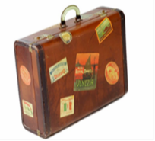
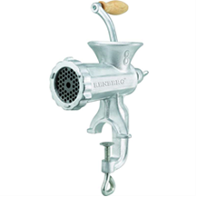

Slide 14
Домашнее задание
1.Подготовиться к контрольной работе;
2 Подготовить сообщение на тему «Чудо соль- хлорид натрия»

Slide 15
Уже прозвенел долгожданный звонок,
Увы, но к концу подошел наш урок.
А я благодарность Вам объявляю,
Большое спасибо Вам говорю.
Мы цели достигли. Благодарю!

